Slide 1

جامعة النيلين
مدير درجات الطلاب
عبدالعزيز سيف الدين حسن على
فريق العمل :
عمار ياسر عبيد عباس
برمجة ومدخل لبنيات البيانات
المادة :
م.محمدالفاتح سعيد
أستاذ المادة :
القسم : هندسة حاسوب – الدفعة 27

Slide 2
ملخص العرض التقديمي :
ماذا يفعل البرنامج
شرح البرنامج
تشغيل البرنامج

Slide 3
ماذ يفعل البرنامج :
عند فتح البرنامج يطلب البرنامج من المستخدم اختيار مسار معين من خيارين اثنين :
المسار الأول : حساب معدل الطالب في سبعة مواد بإدخال درجة كل مادة.
المسار الثاني : إدخال اسم الطالب والاطلاع على درجاته، بعد إرفاق اسم ملف Excel بصيغة csv في المكان المخصص له في الكود.

Slide 4
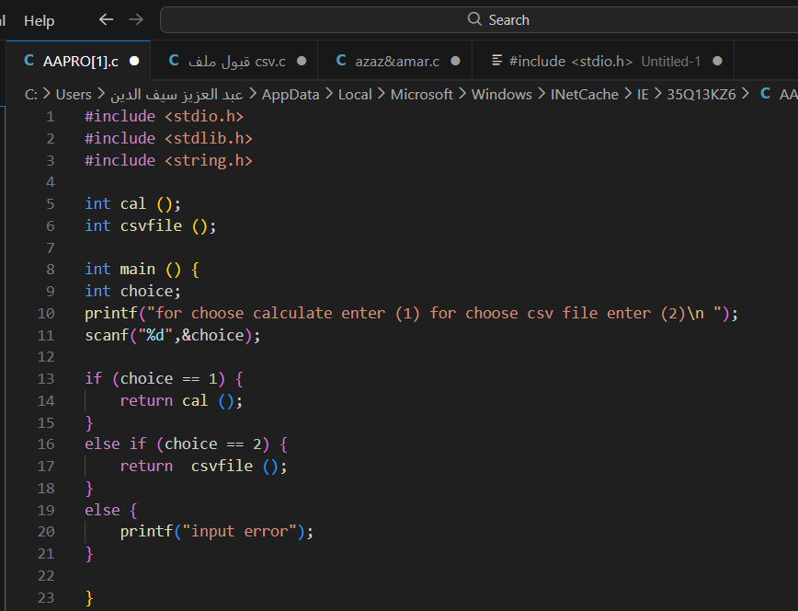
شرح البرنامج :
الجزء الأول من الكود
خاص بالمكتبات :
- الإدخال والإخراج
- المكتبة القياسية
- مكتبة النصوص
التي تساعدنا في عمليات
داخل الكود.

Slide 5
الدالة الرئيسية (:(int main
- دالة رئيسية فيها رسالة تطلب من المستخدم الإختيار الرقم (1) في حالة يريد الآلة الحاسبة، والرقم (2) في حالة يريد استخراج اسم الطالب من ملف Excel

Slide 6
أهم ما في الدالة الرئيسية :
1- استخدمنا دالة عددية سميناها choice
لتحفظ لنا القيمة العددية التي يدخلها المستخدم.
= Scanf -2 تمثل المدخل بعد الرسالة.
= d% -3تمثل نوع المدخل (عدد صحيح).

Slide 7
أهم ما في الدالة الرئيسية :
4- & تعني أن ما بعدها هو الذي
نخزن فيه العدد الصحيح.
5- عند استخدام if علينا مراعاة
الأقواس (للشرط) والأقواس {لجواب الشرط}.
6- يجب مراعاة كتابة فاصلة منقوطة
نهاية كل سطر.

Slide 8
أهم ما في الدالة الرئيسية :
ملحوظة : إذا كان الكود صحيح؛ سيرجع المترجم رقم صفر لذلك لا داعي لكتابة (Rerturn 0;).

Slide 9
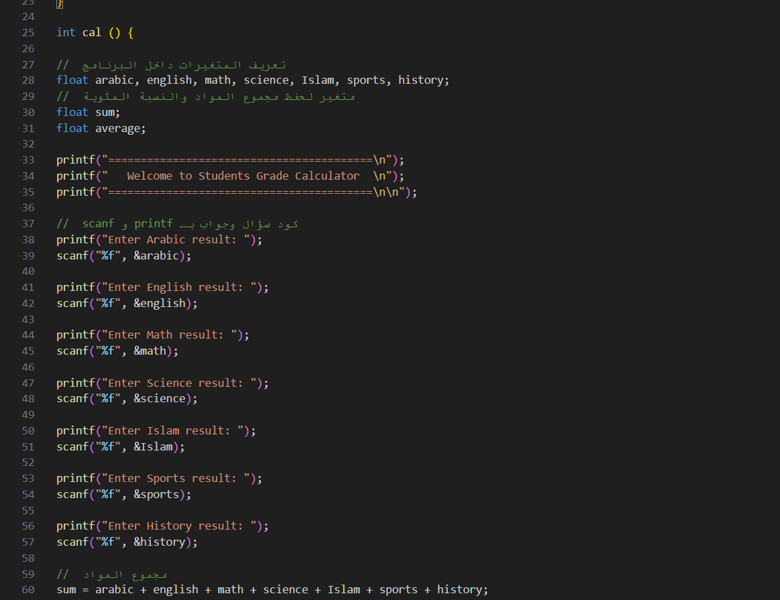
العمليات داخل الدالة الثانية ( : (int cal
1- إدراج متغيرين (عشري ذو فاصلة) لحفظ قيمة مجموع السبع مواد وحفظ المعدل بعد قسمة الدرجة على عدد المواد وهو 7.
2- استخدام printf لطباعة رسالة تطلب إدخال درجات الطلاب ولتنسيق البرنامج.
3- استخدام scanfلإدخال الدرجات على صورة float لتخزينها في متغيرات السطر 28.

Slide 10
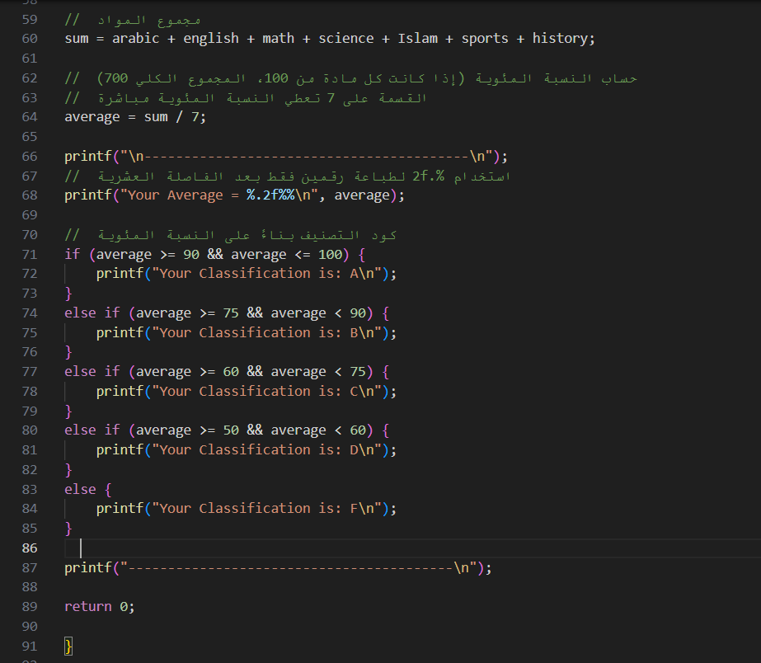
اهم العمليات داخل الدالة الثانية ( : (int cal
4- لمجموع المواد نستخدم المتغير sum لحفظ مجموع المواد فيه.
5- المتغير average لحفظ ناتج قسمة المواد على عددها وهو ما يعرف بالنسبة المئوية.
6- عند طباعة النسبة نكتب : ثلاث علامات %. لماذا؟ الجواب واحدة لنوع المدخل - واحدة تشير إلى الأعداد بعد الفاصلة – واحدة ليكتب أمام العدد العلامة %.

Slide 11
اهم العمليات داخل الدالة الثانية ( : (int cal
7- (if – else if - else) : تم استخدامها مع المقارنات لتحديد تقييم الطالب الذي تم حساب درجته في البداية.
8- تم إستخدام && التي تعادل الand بلغة .C
-9 تم استخدام printfلتنسيق الأسطر مع \n للإنتقال للسطر الجديد.

Slide 12
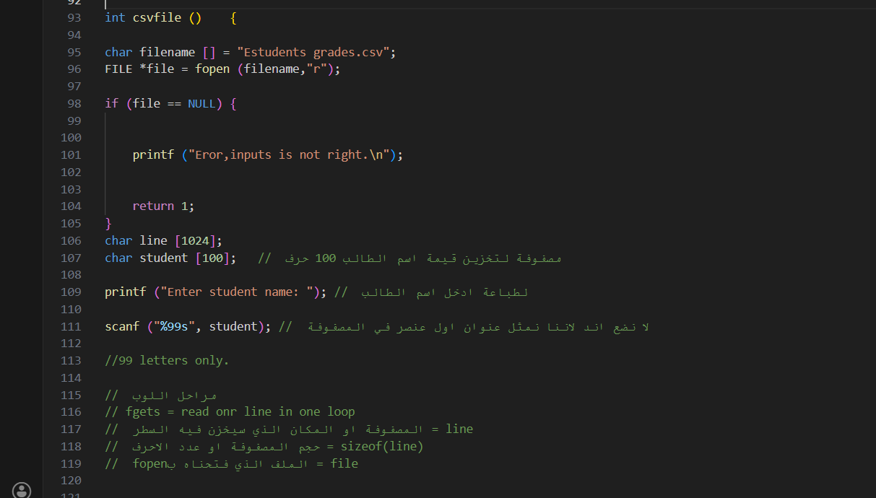
اهم العمليات في الدالة الثالثة (int csvfile) :
1- تم إضافة مصفوفة أحرف لتخزين ملف درجات الطلاب من برنامج Excelبصيغة csv
-2 أضفنا نوع خاص من البيانات في اللغة وهو FILEللتعامل مع الملفات بالإضافة لمؤشر أو عنوان في الذاكرة (file).
3- استخدمنا دالة جاهزة fopen تحتوي على اسم الملف وطريقة الفتح ”r” تعني Read

Slide 13
اهم العمليات في الدالة الثالثة (int csvfile) :
4- لو كان الملف غير موجود البرنامج يرجع قيمة 1 يعني خطأ.
5- لو كان الملف موجود يطبع البرنامج بيانات الطالب الذي سيطلبه المستخدم.
6- البرنامج يستقبل اسم الطالب ليخزنه في متغير، والحد المسموح 99 حرفاً من النوع (string).

Slide 14
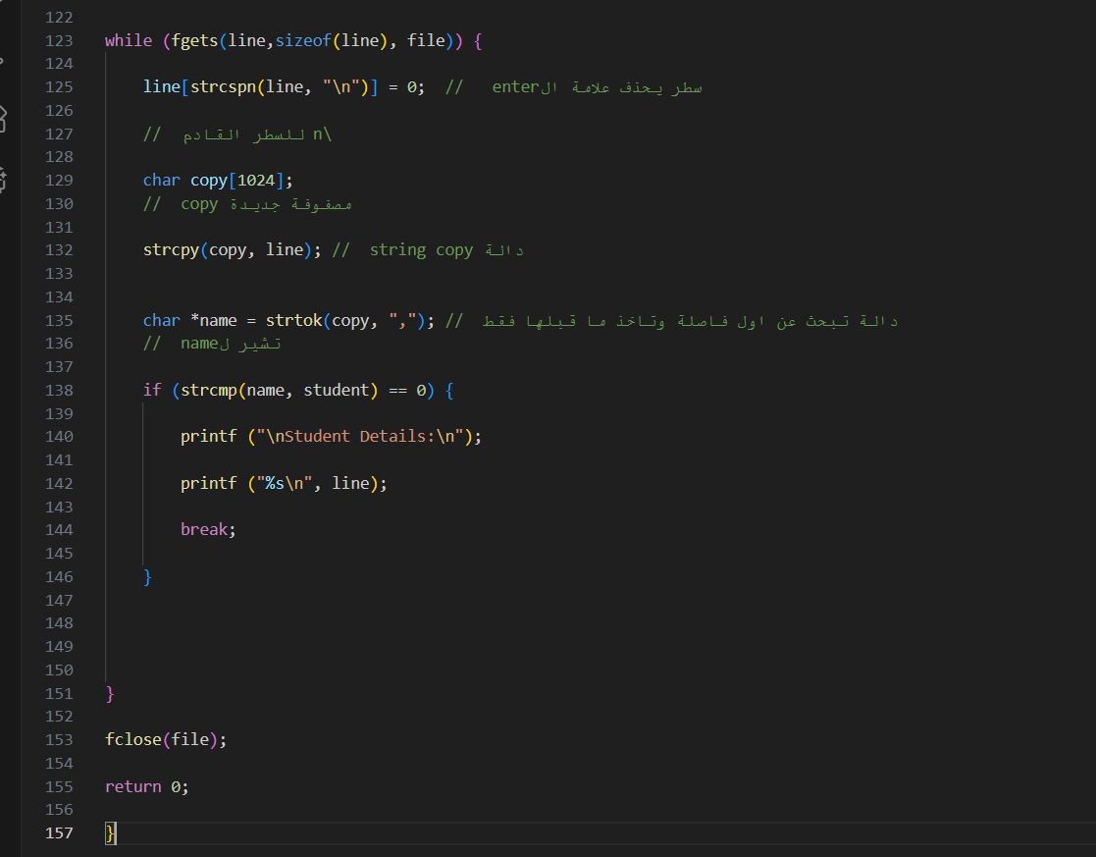
اهم العمليات في الدالة الثالثة (int csvfile) :
7- استخدمنا حلقة while تحتوي على عدة أوامر، مثل دالة fget وظيفتها أنها تقوم بقراءة سطر واحد فقط وتحتوي على مدخلات وهي : المتغير الذي سنحفظ فيه السطر (مصفوفة line).
وحتى لا نتجاوز السطر نستخدم sizeof(line)
و file تمثل مؤشر.
والدالة fget تربط بينهم .

Slide 15
اهم العمليات في الدالة الثالثة (int csvfile) :
8- تمت إضافة دالة لحذف زر الإدخال Enter ، وتأخذ السطر وعلامة الn \ التي تكافئ أمر الإدخال.
9- دالة strcpy التي تنسخ النص في دالة تم إضافتها مسبقاً.
10- الدالة النصية copyلغرض نسخ السطر فيها والمقارنة.

Slide 16
اهم العمليات في الدالة الثالثة (int csvfile) :
11- نستخدم دالة strtok وظيفتها هنا تقطيع النصوص داخل السطر المنسوخ (في copy)، وتبحث عن أول فاصلة؛ وهذا لتخزين الإسم.
12- الشرط ifالأخير في البرنامج يحتوي على strcmp دالة تقارن بين الإسمين : الذي أدخله المستخدم، والمستخرج من الملف.
13- طباعة السطر والتفاصيل مع التنسيق.

Slide 17
اهم العمليات في الدالة الثالثة (int csvfile) :
14- للخروج الفوري وكسرالحلقة وللتوجه لما بعد الحلقة؛ نستخدم الأمر break
-15 نضيف الدالة fclose لإغلاق الملف بعد الإنتهاء. وتأخذ الدالة مؤشر الملف (file).
16- نطلب إرجاع القيمة صفر بعد الإنتهاء كإشارة لنجاح الكود بلا أخطاء.

Slide 18
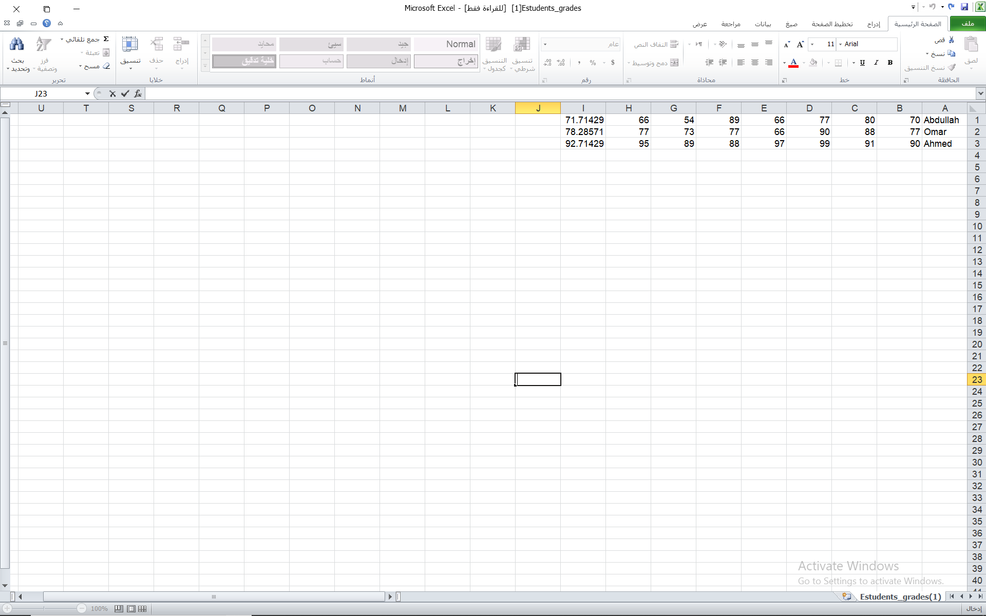
صورة لملف csvلقائمة الطلاب :
ملحوظة : تم استخدام كود مجموع الدرجات على عددها في مربع الدرجة.

Slide 19
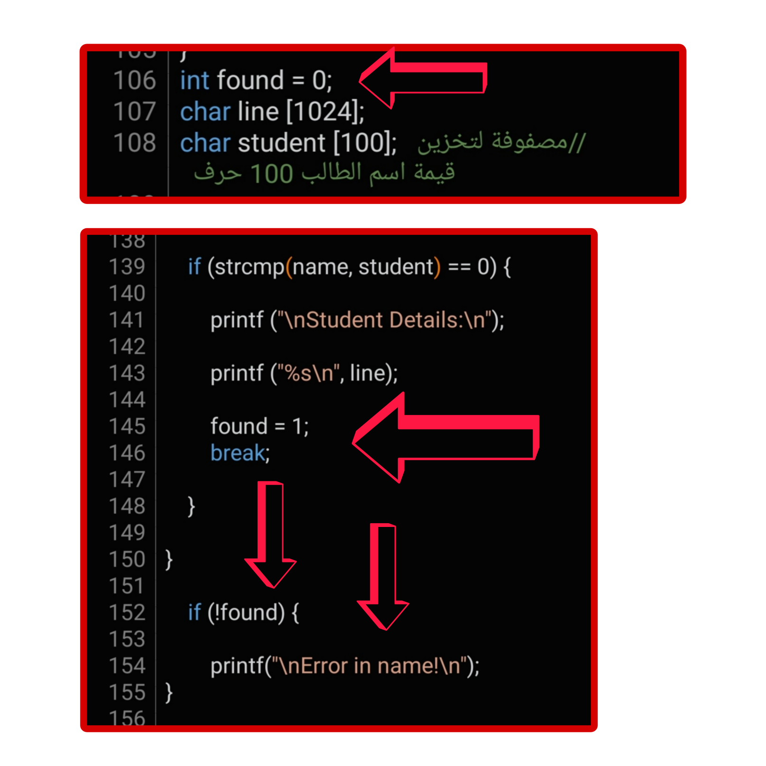

Slide 20
تمت إضافة الأسطر التالية :
لحل مشكلة إنتهاء البرنامج عند إدخال اسم غير صحيح :
في البداية قيمة المتغير العددي = صفر، تعني لم يتم العثورعلى الطالب.
في حالة وجود الإسم تصبح قيمة المتغير = 1 (found=1)، تعني تم العثور على الطالب
ويتم كسر الحلقة عن طريق break
بعد ذلك يفحص البرنامج قيمة : found
إذا بقيت found = 0 فهذا يعني أن الإسم غير موجود، فيطبع رسالة الخطأ.
إذا أصبحت found = 1فهذا يعني أن الإسم موجود، فلا يطبع رسالة الخطأ.

Slide 21
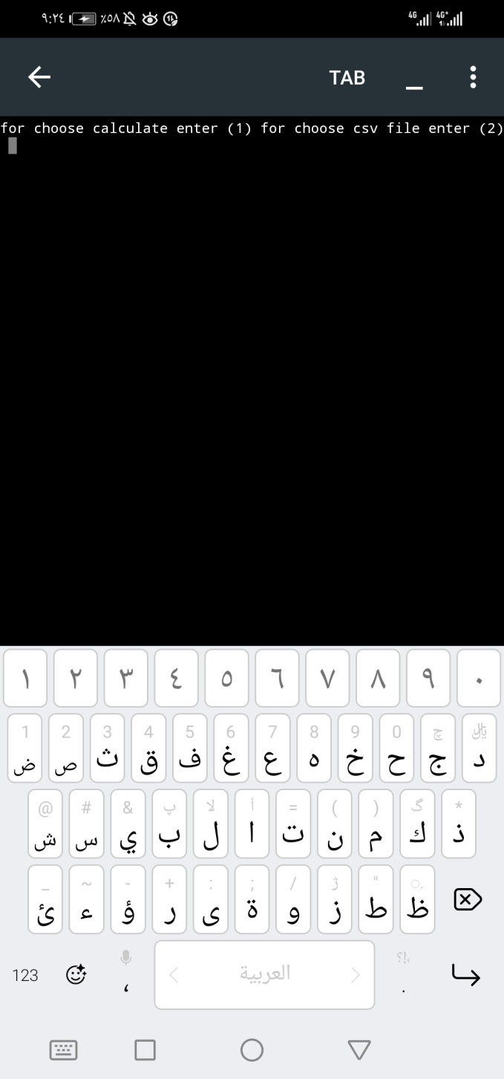
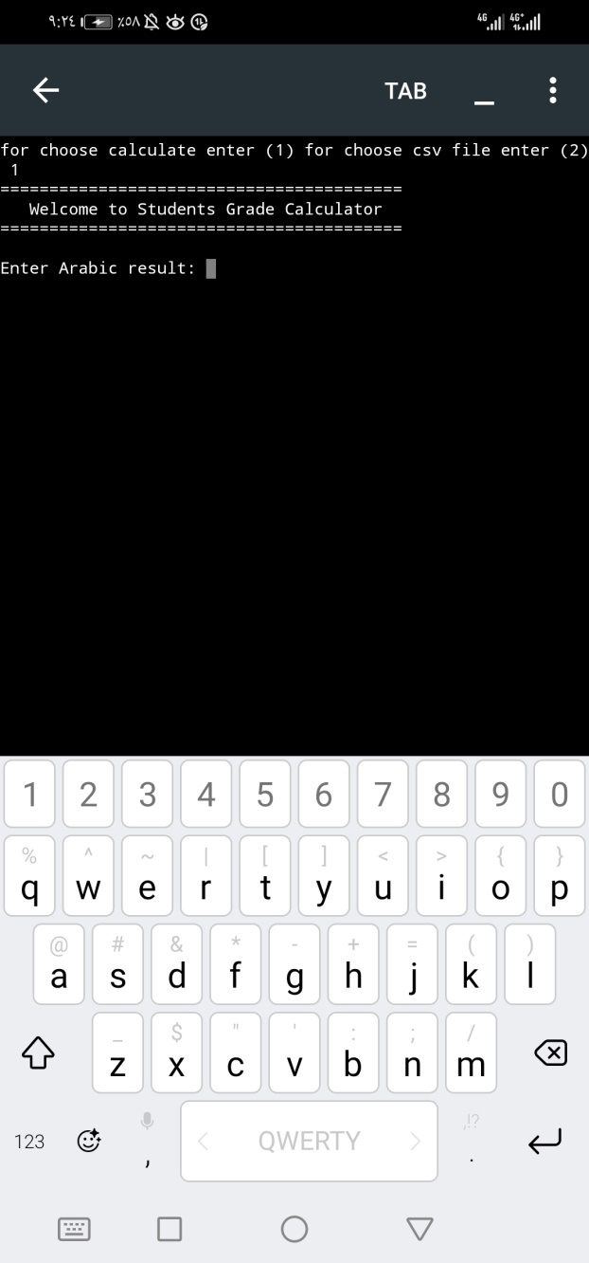
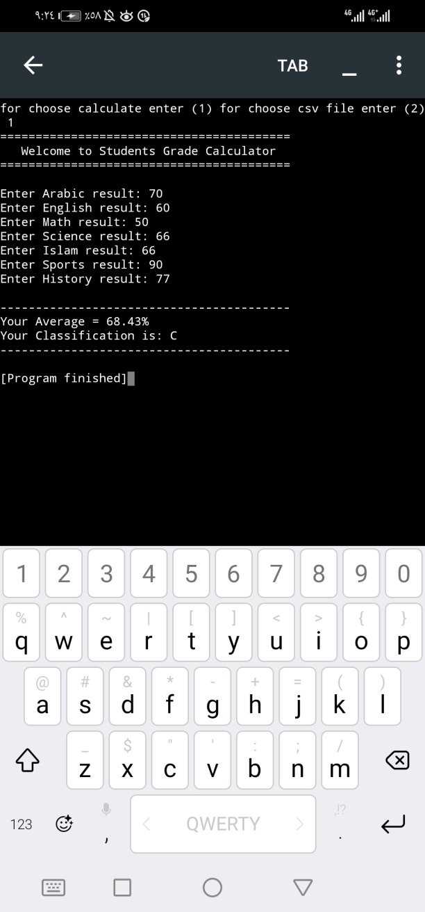
تشغيل البرنامج :

Slide 22
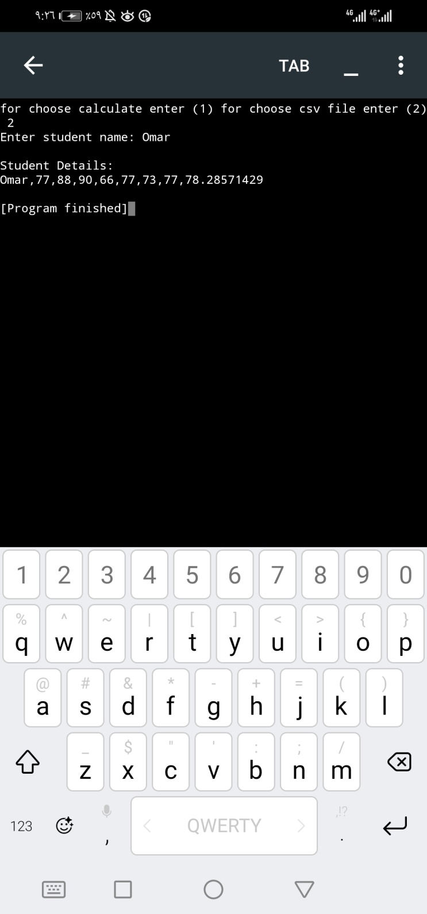
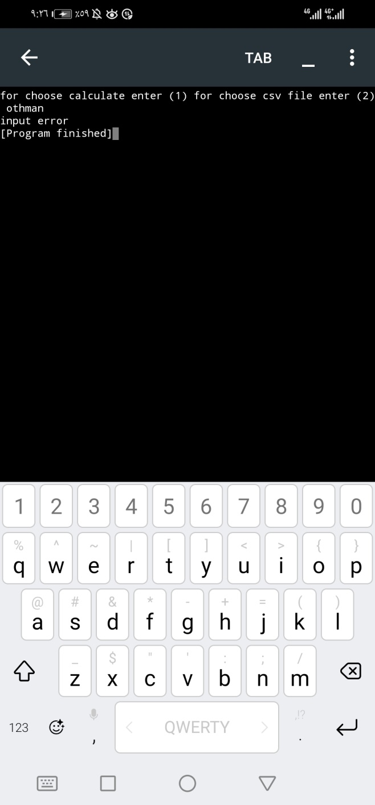
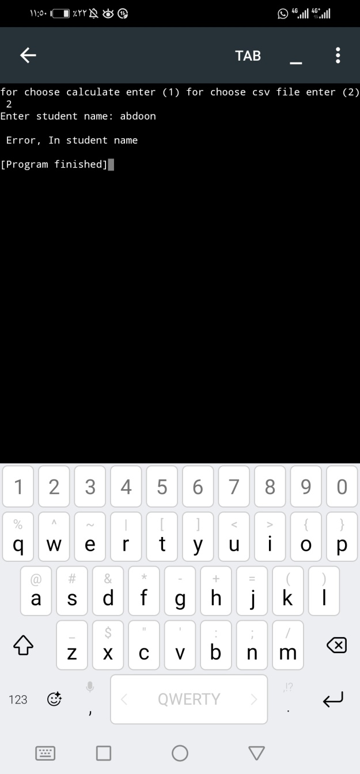
تشغيل البرنامج :

Slide 23
اكتمل البرنامج...

